Slide 1
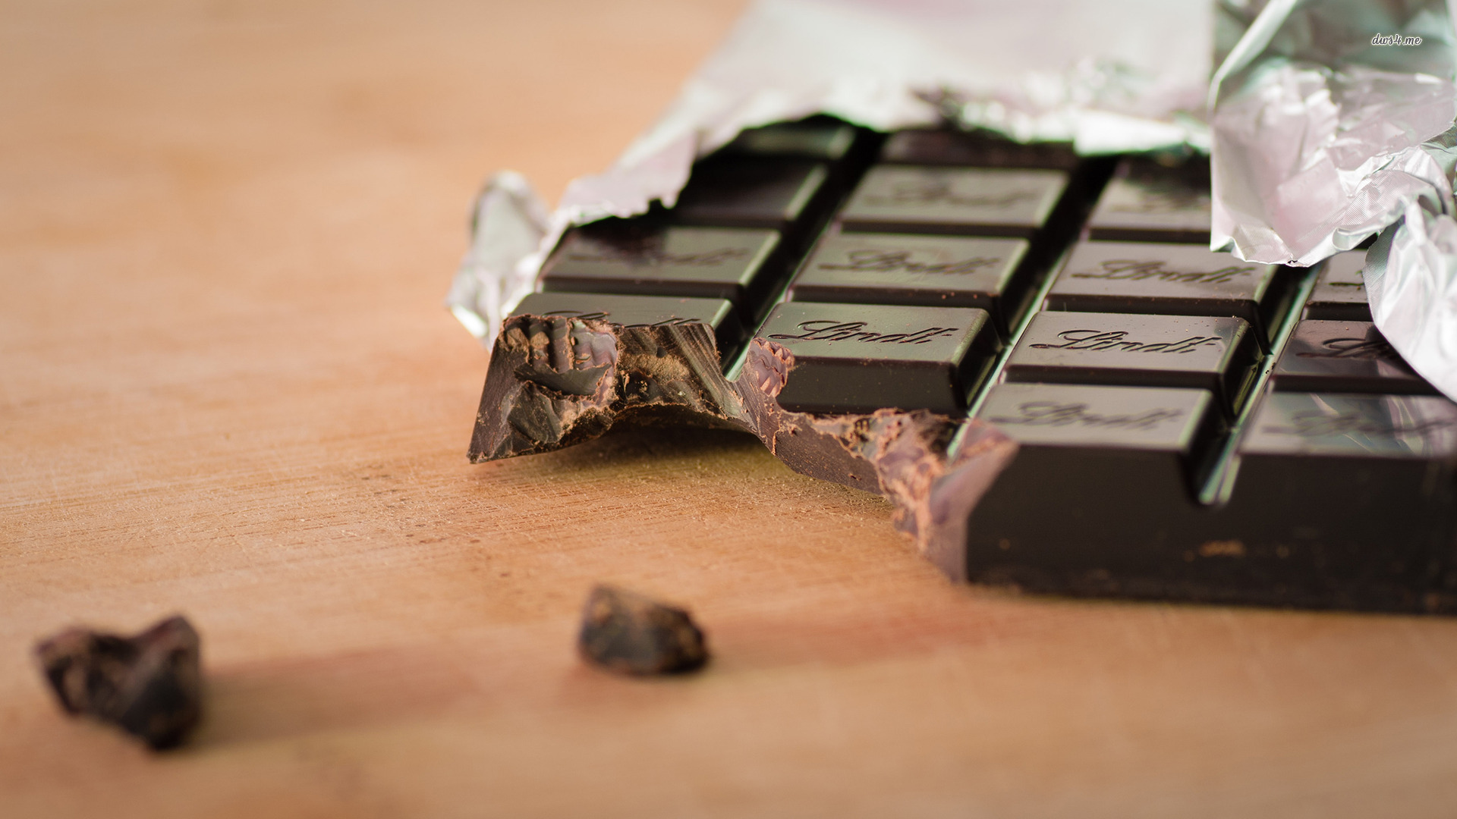

포트 폴리오
UI / UX
3GC – C 김민수

Slide 2
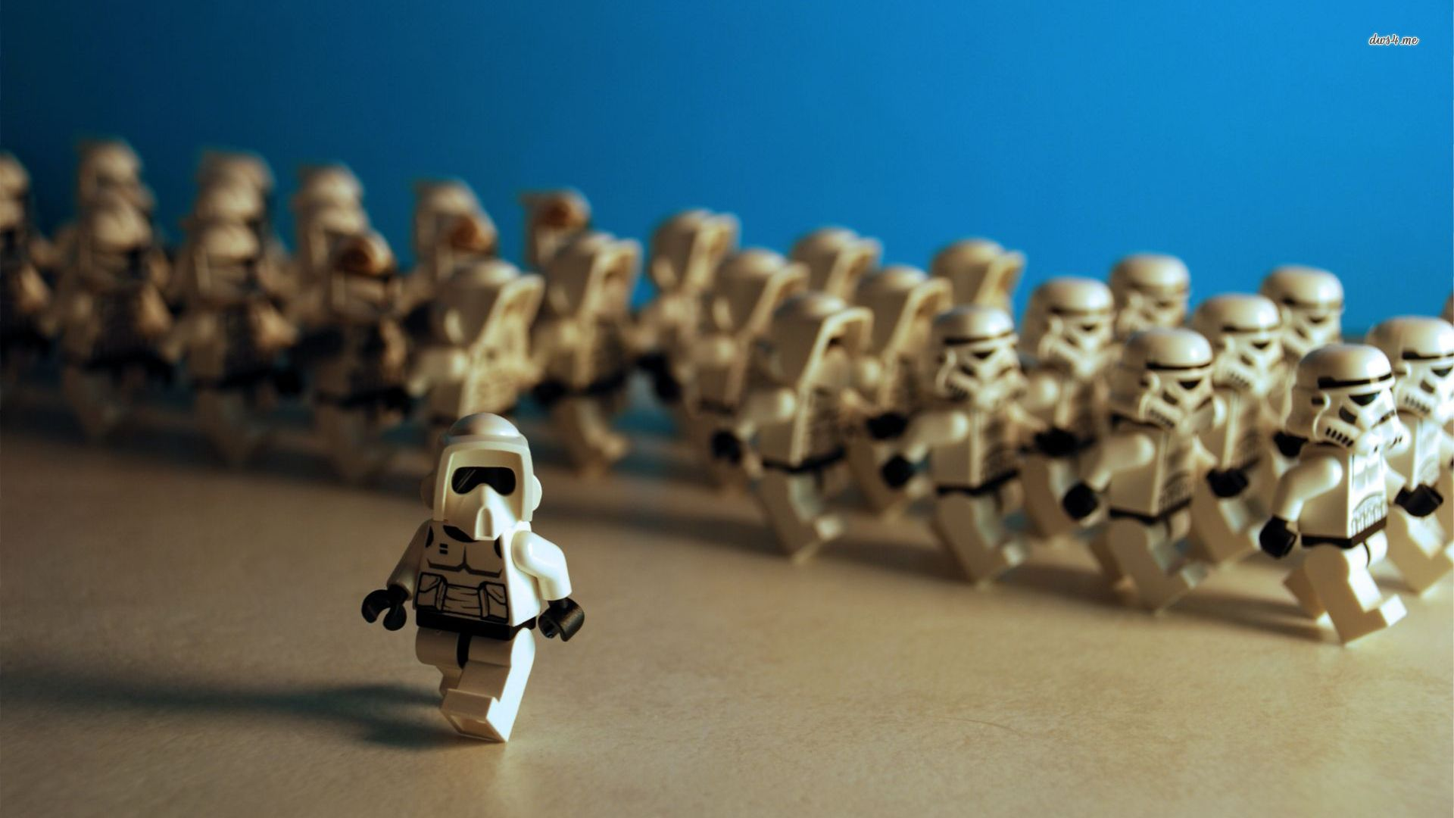
목 차
1. 포트폴리오 구성
2. 프로그래밍
3. 페이지 레이아웃
4. 세부 내용

Slide 3

1. 포트폴리오 구성
총 6가지로 구성

Slide 4

2. 프로그래밍

Slide 5

3. 페이지 레이아웃

Slide 6
4. 세부 내용

Slide 7

감사합니다.

